Slide 1
第6章 晶体管放大电路基础

Slide 2
本章教学内容
6.2 双极型晶体三极管及其电路模型
6.3 双极型晶体三极管放大电路
6.4 场效应晶体三极管
6.5 场效应晶体三极管放大电路
6.6 多级放大电路
6.7 功率放大电路
6.8 放大电路的频率特性
6.9 放大电路中的负反馈

Slide 3
6.2 双极型晶体三极管及其电路模型

Slide 4
晶体三极管的分类
晶体三极管有两大类型：
一是双极型晶体三极管（BJT）
（电流控制型）
结型场效应晶体管（JFET）
绝缘栅型场效应晶管体 （IGFET）
二是场效应晶体三极管（FET）
（电压控制型）
增强型MOS管
耗尽型MOS管
金属氧化物半导体晶体管
（MOSFET）
根据其导电沟道在控制电压加载前是否存在

Slide 5
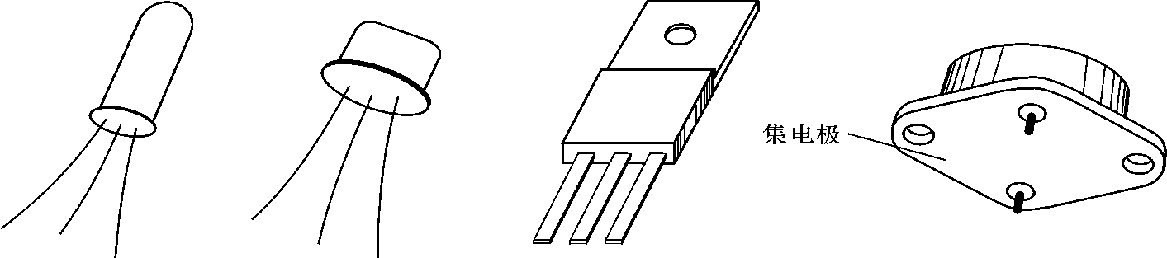
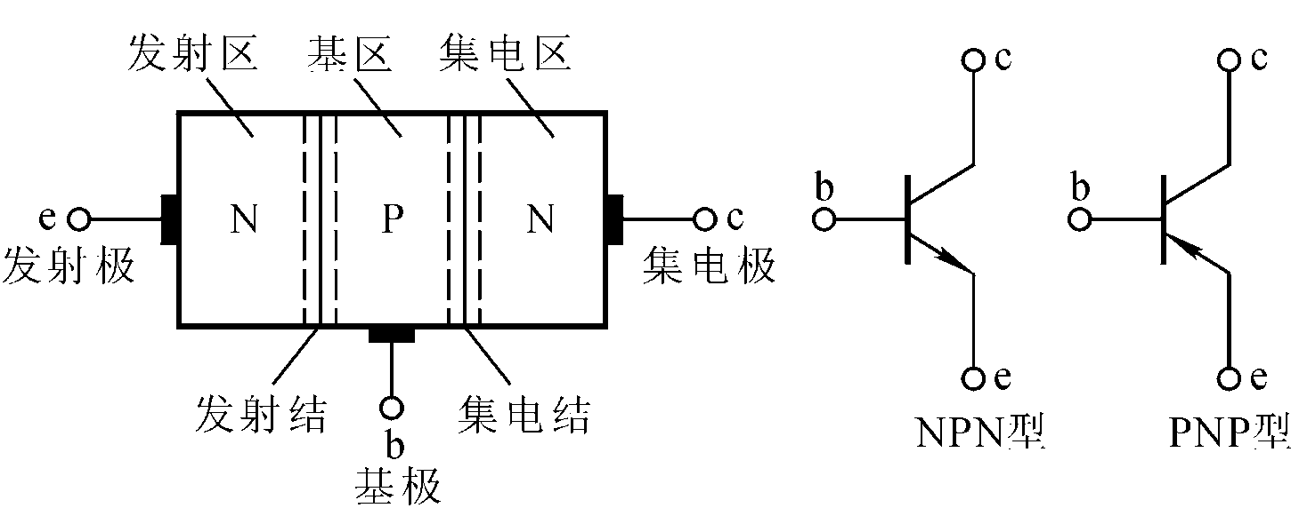
晶体三极管的结构
中功率管
大功率管
小功率管
多子浓度高
发射载流子
多子浓度很低，且很薄，传输载流子
面积大，掺杂浓度小于发射区，收集载流子
晶体管有三个极、三个区、两个PN结。
基极，b（base）
集电极，c（collector）
发射极，e（emitter）

Slide 6
硅平面晶体管的结构
晶体三极管的结构
多子(自由电子)浓度高
e
b
二氧化硅
多子(空穴)浓度很低，且很薄
N
P
N
面积大
c

Slide 7
晶体三极管的结构
晶体管有放大作用吗？
以 NPN 型三极管为例讨论
c
c
三极管若实现放大，必须从晶体管内部结构和外部所加电源的极性来保证。
N
表面看
b
P
b
N
不具备放大作用
e
e

Slide 8
晶体三极管的结构
BJT结构特点：
发射区的掺杂浓度最高；
集电区掺杂浓度低于发射区，且面积大；
基区很薄，一般在几个微米至几十个微米，且掺杂浓度最低。
BJT管芯结构剖面图

Slide 9
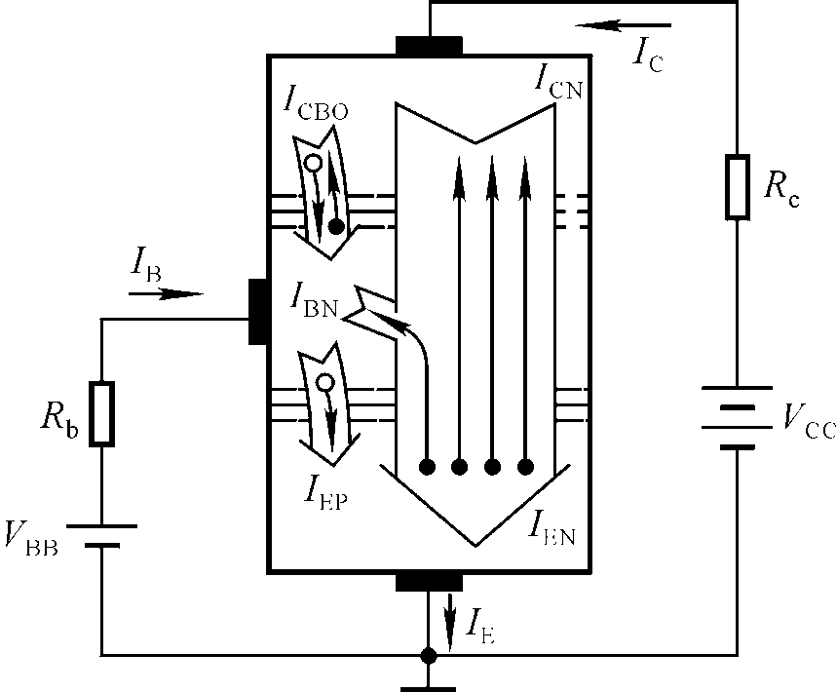
晶体管的放大原理
少数载流子的运动
因集电区面积大，在外电场作用下大部分扩散到基区的电子漂移到集电区
因基区薄且多子浓度低，使极少数扩散到基区的电子与空穴复合
因发射区多子浓度高使大量电子从发射区扩散到基区
基区空穴的扩散
扩散运动形成发射极电流I_{E}，复合运动形成基极电流I_{B}，漂移运动形成集电极电流I_{C}。

Slide 10
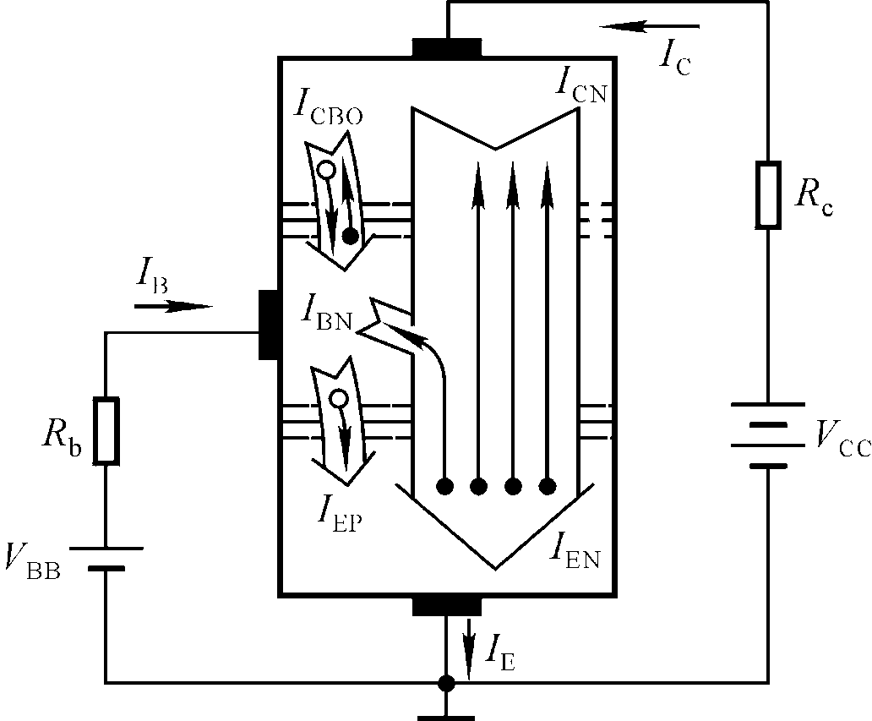
晶体管电流分配关系

Slide 11
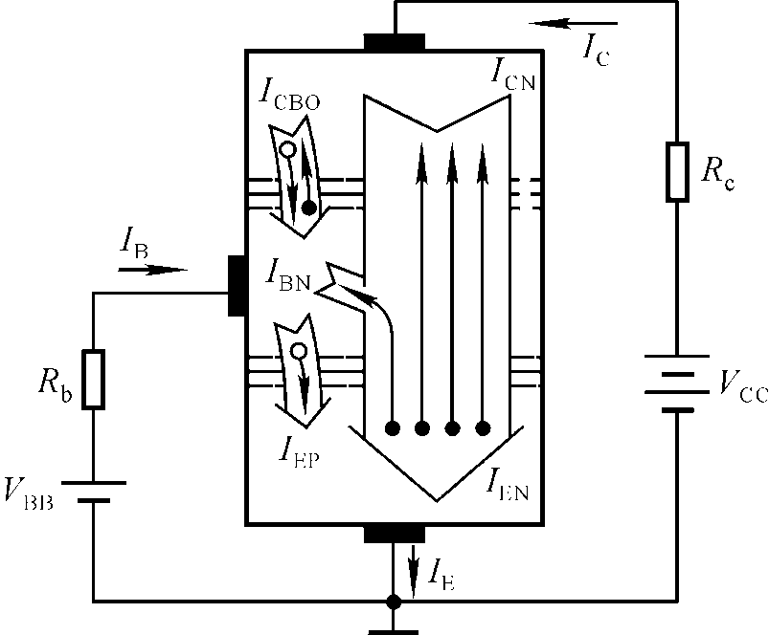
晶体管的电流放大系数
1、共射直流电流放大系数
集电极电流受到发射集电流的控制
值取决于晶体管的类型和物理结构
2、共射交流电流放大系数

Slide 12


I_{C}
I_{B}
效果上类似千斤顶

Slide 13
晶体三极管的特性
晶体三极管的特性曲线
U_{CE}
1. 输入特性曲线：
i_{B}
0V
1V
10V
输入特性曲线是指当集－射极之间的电压U_{CE}为某一常数时，输入回路中的基极电流i_{B}与加在基－射极间的电压u_{BE}之间的关系曲线。
U_{BE}≈0.7V(硅)
0.3V(锗)
O
u_{BE}
U_{BE}
当U_{CE}=0，晶体管相当于两个二极管的正向并联，其特性曲线与二极管的正向伏安特性曲线相似。
当U_{CE}≥1时，特性曲线的形状并不改变，曲线仅仅右移一段距离。只要u_{BE}不变，无论怎样增大U_{CE}，i_{B}都基本不变，曲线基本重合。因此，通常将U_{CE}=1的特性曲线作为晶体管的输入特性曲线。
正向导通状态下的晶体管输入特性与普通二极管正向导通特性一致

Slide 14

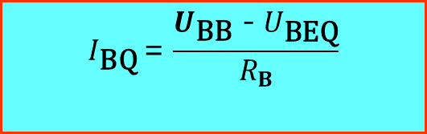
晶体三极管的特性
I_{B}
I_{C}
R_{C}
T
U_{CC}
R_{B}
U_{BB}
I_{E}
输入回路的静态分析
$$I_{\text{BQ}}＝\frac{U_{\text{BB}}－U_{\text{BEQ}}}{R_{B}}$$
I_{B}
-U_{BE}/R_{B}
输入特性曲线
I_{BQ}
改变$U_{\text{BB}}$和$R_{B}$，就改变$I_{\text{BQ}}$
输入回路直流负载线
U_{BE}
O
U_{BEQ}
U_{BB}

Slide 15
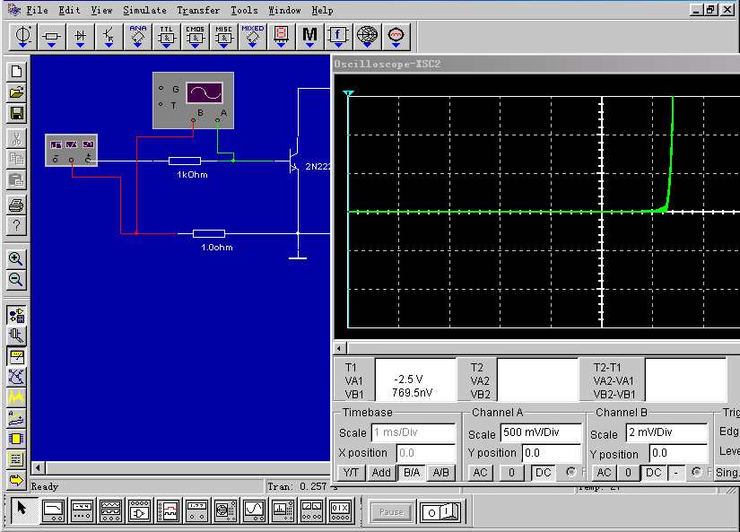
晶体三极管的特性
利用Multisim观察BJT输入特性

Slide 16
晶体三极管的特性
2. 输出特性曲线
输出特性曲线是指当基极电流I_{B}为常数时，输出电路中集电极电流i_{C}与集－射极间的电压u_{CE}之间的关系曲线。
NPN
i_{C}
集电极电流受基极电流控制，所以晶体管又称为电流控制器件。
u_{CE}=u_{BE}
I_{B3}> I_{B2}> I_{B1}>0
饱和
I_{B3}
放大
I_{B2}
I_{B1}
I_{B}=0
O
截止
u_{CE}
从输出特性上，可将晶体管分为三个工作区（工作状态）：
截止(Cut off)、饱和(Saturation)、放大(Active)。

Slide 17
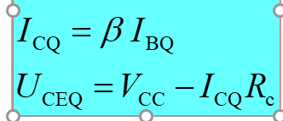
晶体三极管的特性
I_{B}
I_{C}
R_{C}
T
U_{CC}
R_{B}
U_{BB}
I_{E}
U_{CC}
I_{C}
放大区输出回路静态分析
—
R_{C}
I_{CQ}
I_{BQ}
U_{CE}
O
U_{CEQ}
U_{CC}

Slide 18
晶体三极管的特性
NPN
（1）截止区
i_{C}
I_{B} = 0 曲线以下的区域。
I_{B3}> I_{B2}> I_{B1}>0
条件：发射结零偏或反偏
I_{B3}
饱和
放大
I_{B2}
I_{B1}
集电结反偏
I_{B}=0
O
截止
I_{B} = 0, I_{C} = I_{E} = I_{CEO} (穿透电流)
u_{CE}
I_{CEO}
受温度影响很大, 温度升高,
I_{B}=0
I_{C}
R_{C}
I_{CEO}
增大。
T
U_{CC}
由于I_{CEO}很小，此时U_{CE}近似等于U_{CC}，C与E之间相当于断路。
R_{B}
U_{BB}
I_{E}

Slide 19
晶体三极管的特性
（2）饱和区
NPN
i_{C}
特性曲线左边u_{CE}很小的区域。
I_{B3}> I_{B2}> I_{B1}>0
条件：
发射结正偏，集电结正偏。
即：U_{BE}>0，U_{BE}> U_{CE} , U_{C}<U_{B}。
I_{B3}
饱和
放大
I_{B2}
I_{B1}
I_{B}=0
此时I_{B}对I_{C}失去了控制作用，管子处于饱和导通状态。
截止
O
u_{CE}
I_{B}
I_{C}
R_{C}
饱和时U_{CE}电压记为U_{CES}，硅管 U_{CES} = 0.3~0.5V，
锗管 U_{CES} = 0.1~0.2V。
C与E之间相当于短路。
T
U_{CC}
R_{B}
U_{BB}
I_{E}

Slide 20
晶体三极管的特性
NPN
（3）放大区
i_{C}
特性曲线中，接近水平的部分。
I_{B3}> I_{B2}> I_{B1}>0
条件：发射结正偏；
集电结反偏。
I_{B3}
饱和
放大
I_{B2}
特点：
I_{B1}
① I_{C}=β I_{B}，集电极电流与基极电流成正比。因此放大区又称为线性区。
I_{B}=0
截止
O
u_{CE}
I_{B}
I_{C}
② U_{CE}变化时，I_{C}基本不变。 这就是晶体管的恒流特性。改变I_{C}的唯一途径就是改变I_{B},而这正是I_{B}对I_{C}的控制作用。
R_{C}
T
U_{CC}
R_{B}
I_{E}
③ 特性曲线的均匀间隔反映了晶体管电流放大作用的能力，间隔大，即△I_{C}大，因而放大能力（β）也大。
U_{BB}

Slide 21
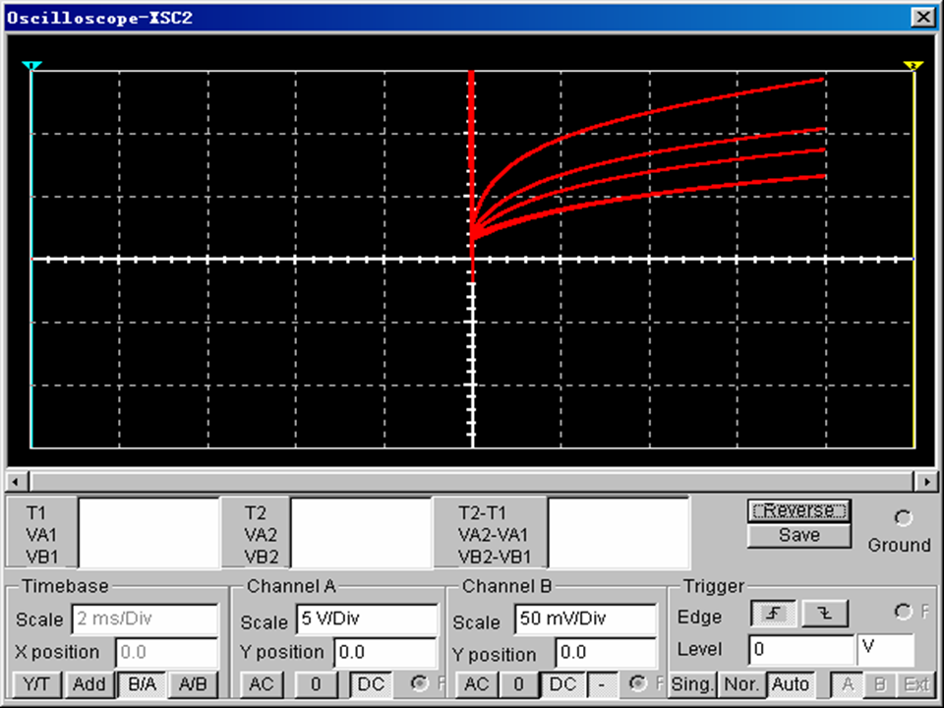
晶体三极管的特性
利用Multisim观察BJT输出特性

Slide 22
晶体三极管的主要参数
（1）电流放大系数
(a)直流(静态)
(b)交流(动态) β (h_{fe})
和β含义不同，但在输出特性放大区内，曲线接近于平行等距，
器件手册上给出的是 使用时也作为β。
由于制造工艺的分散性，同一型号的晶体管，β 值也有很大差别。常用的晶体管的β 值一般在几十~几百倍之间。

Slide 23
晶体三极管的主要参数
晶体管的主要参数
（2）极间反向电流
(a) 集－基反向饱和电流I_{CBO}
I_{CBO}是发射极开路时，集—基反向饱和电流。通常希望I_{CBO}越小越好。在温度稳定性方面，硅管比锗管好。
(b) 集－射穿透电流 I_{CEO}
I_{CEO}是基极开路时，从集电极直接穿透晶体管到达发射极的电流。

Slide 24
晶体三极管的主要参数
晶体管的主要参数
（3）集－射反向击穿电压U_{(BR)CEO}
i_{C}
当基极开路时，加在集电极和发射极之间的最大允许电压。集－射极之间电压超过U_{(BR)CEO}时，集电极电流会大幅度上升，此时，晶体管被击穿而损坏。
I_{CM}
u_{CE}
O
（NPN）
U_{(BR)CEO}
（4）集电极最大允许电流 I_{CM}
集电极电流I_{C}超过一定值时，β 值要下降，当β 降到原来值的2/3时，对应的I_{C}称为I_{CM}。

Slide 25
晶体三极管的主要参数
晶体管的主要参数
i_{C}
过
I_{CM}
（5）集电极最大允许耗散功率P_{CM}
安全工作区
损
U_{CE}I_{C}=P_{CM}
耗
两个PN结上消耗的功率分
别等于通过结的电流乘以加在
结上的电压，一般集电结上消
耗的功率比发射结大得多，用
P_{CM}表示，这个功率将导致集电结发热，结温上升，当结温超过最高工作温度时，管子性能下降，甚至被烧坏。因此集电结的最高工作温度决定了晶体管的最大集电极耗散功率。
区
u_{CE}
O
（NPN）
U_{(BR)CEO}
由U_{(BR)CEO}、P_{CM}、I_{CM}共同确定晶体管的安全工作区，如图所示。

Slide 26
晶体三极管的偏置电路
对于晶体三极管，合理的外回路形式，以及合适的元件参数设置，共同形成了三个工作区
放大区 模拟放大电路中使用
饱和区
开关电路中
截止区
在放大电路中将Q点设置在放大区，而且在中间区域，否则容易产生输出失真
偏置电路是让电路有合适的Q点，即IBQ，ICQ，UBEQ，UCEQ ，但Q点受温度影响较大，因此要用一定的偏置电路实现Q点的稳定。
偏置电路由直流电压源和电阻组成
注意：高频要用L,C；大功率大电流电路要用变压器

Slide 27
晶体三极管的偏置电路
V_{CC}
V_{CC}
静态工作点：
R_{C}
R_{b}
R_{C}
I_{B}
I_{C}
I_{C}
U_{BB}
T
T
R_{BB}
I_{E}
I_{E}
β受温度影响大，β变化， ICQ 变化，BJT的静态工作点也随之变化，要稳定静态工作点，即减小其变化量
基极偏置电路
单电源供电

Slide 28
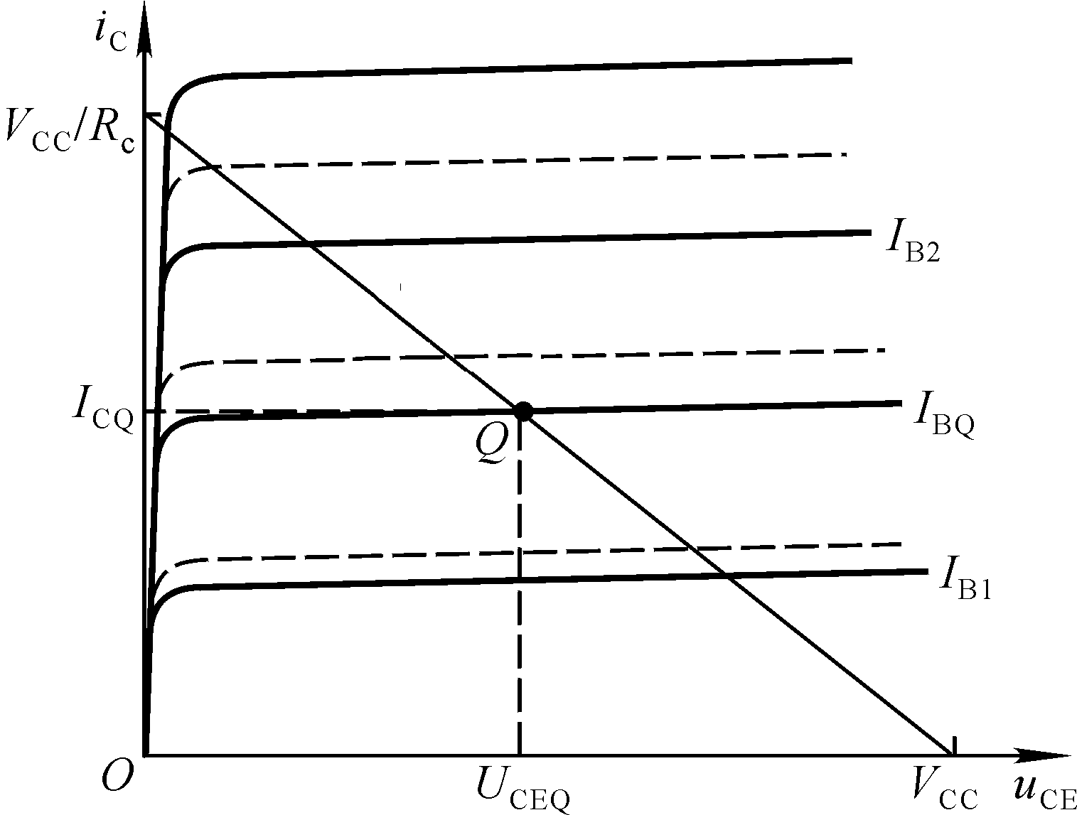
温度对静态工作点的影响
晶体三极管的偏置电路
T（ ℃ ）→β↑→I_{CQ}↑
→Q’
I_{CEO}↑
Q’
若U_{BEQ}不变I_{BQ}↑
若温度升高时要Q’回到Q，则只有减小I_{BQ}
所谓Q点稳定，是指I_{CQ}和U_{CEQ}在温度变化时基本不变，这是靠I_{BQ}的变化得来的。

Slide 29
晶体三极管的偏置电路
使用直流负反馈技术稳定Q点
输出端的变化反馈到输入端，抵消或减小输入端的变化
（1）集电极反馈偏置电路
U_{CC}
T（ ℃ ）→β↑→I_{CQ}↑
↑
→RC上的电压
R_{B}
R_{C}
C
则C点电位下降，则I_{BQ 减小，} I_{CQ 减小}
I_{C}
T
RC电阻同时出现在I_{BQ ，}I_{CQ}流过的路径上
I_{E}

Slide 30
晶体三极管的偏置电路
（2）发射极反馈偏置电路
V_{CC}
发射集电阻同时出现在I_{BQ ，}I_{CQ}流过的路径上
R_{b}
R_{C}
I_{C}
引入Re，稳定静态工作点
T
T(℃)↑→I_{C}↑→U_{E} ↑→U_{BE}↓（U_{B}基本不变）→ I_{B} ↓→ I_{C}↓
R_{E}
R_{e}起直流负反馈作用，其值越大，反馈越强，Q点越稳定。

Slide 31
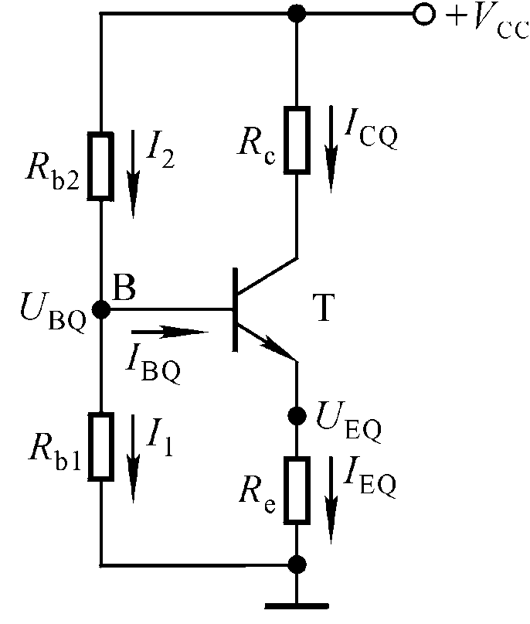
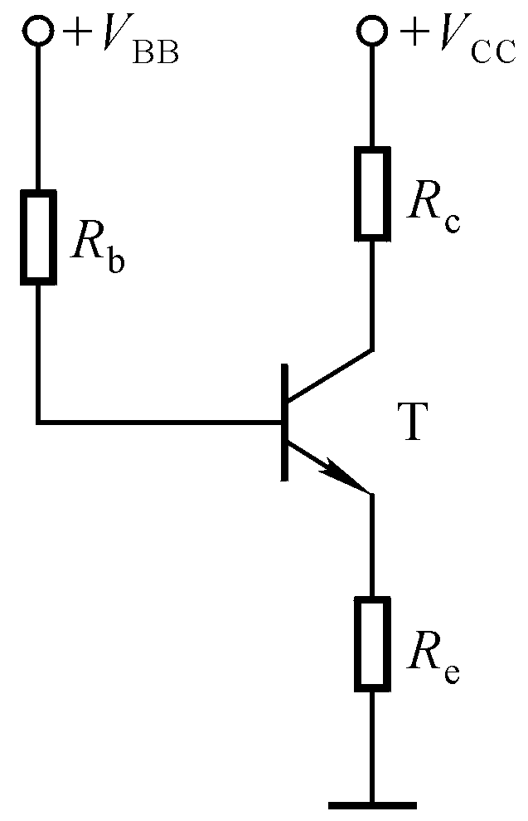
晶体三极管的偏置电路
分压式电流负反馈工作点稳定电路
（3）分压偏置电路
R_{b}上静态电压是否可忽略不计？
根据戴维宁定理
判断方法：

Slide 32
晶体三极管的等效模型
等效模型：是利用理想的电路元件模型与相应的拓扑结构来描述实际器件的电学特性。
等效模型不唯一
模型越简单，分析越容易，但精度不高。
模型越复杂，分析越困难，但精度很高。

Slide 33
晶体三极管的等效模型
晶体管工作在截止区时表现为各极电流基本为零，可等效为断开的开关或无穷大的电阻；
而晶体管工作在饱和区时，各极之间的电压很小，不忽略时，Uce可以等效为一个直流电源，可以取值为Uces=0.3V，忽略不计时，基本为零，可等效为闭合的开关。

Slide 34
晶体三极管的等效模型
大信号模型中，U_{BE}为晶体管发射结导通电压，一般硅晶体管为0.6~0.7V，U_{CES}为晶体管饱和时CE电压，硅晶体管为0.3~0.5V，二极管采用理想二极管。
当B-E输入电压小于U_{BE}且C-E电压大于U_{CES}时，二极管D₁ D₂截止，晶体管处于截止工作状态；当B-E输入电压达到U_{BE}且C-E电压大于U_{CES}时，二极管D₁导通 D₂截止，晶体管处于放大工作状态；当B-E输入电压达到U_{BE}且C-E电压降到U_{CES}时，二极管D₁ D₂均导通，晶体管处于饱和工作状态。
大信号电路模型主要用于晶体管静态工作状态分析和晶体管开关电路分析。

Slide 35
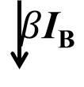

晶体管工作在放大区时，集电极电流随基极电流变化，可等效为电流控制电流源(这种模型估计电路参数精度不如计算机仿真，但简单，有助于参数的设计和性能的评估)；
(1)对于直流或大信号模型
I_{B}
I_{C}
I_{C}
I_{B}
U_{BE}
$$β\text{I}\text{B}$$
U_{CE}
0.7V
$$β\text{I}\text{B}$$
U_{CE}

Slide 36
晶体三极管的等效模型
（2）晶体管放大区的小信号(微变)等效电路
i_{b}
i_{c}
c
b
u_{be}
r_{be}
u_{ce}
e
r_{bb′}: 晶体管基区体电阻，几欧~几十欧（常取10Ω）
V_{T}: 温度电压当量. 常温(27ºC), V_{T} =25.8 mV
K: 玻耳兹曼常数1.380662×10⁻²³ J∙K⁻¹
T: 绝对温度值
q: 电子电荷量1.6021892×10⁻¹⁹ C

Slide 37
C
晶体管状态判别
N
P
N
B
NPN型
E
晶体管状态 | 描述 | 静态电压(NPN) | 静态电流
放大 | 发射结正偏 集电结反偏 | V_{BE}>U_{ON,}V_{CB}>0 或者V_{C}>V_{B}>V_{E} | I_{C}=βI_{B}
饱和 | 发射结正偏 集电结正偏 | V_{BE}>U_{ON,}V_{CB}<0 或者V_{B}>V_{C}>V_{E} | I_{C}<βI_{B}
截止 | 发射结反偏 | V_{BE}<U_{ON} | I_{B}=0，I_{C}=0
（NPN或PNP）

Slide 38
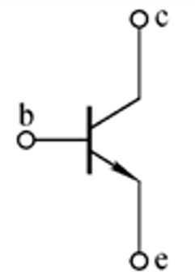
5V
2.4V
5V
1.3V
2.7V
2.7V
2V
2V
2V
截止
饱和
放大

Slide 39
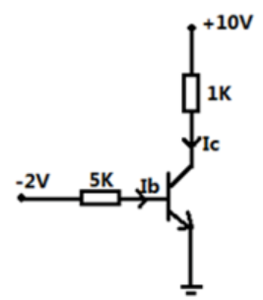
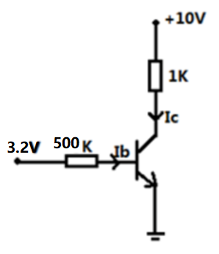
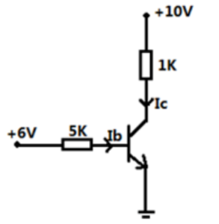
已知: β=100,判断如下电路三极管工作状态。
截止
放大
饱和

Slide 40
用直流电压表测量NPN型晶体管中管子各级电位是U_{B}=4.7v, U_{C} =4.3v ,U_{E}=4v,则该晶体管的工作状态是（ ）。
A、饱和； B、截止；
C、放大； D、无法确定。
Notes:
A

Slide 41
用直流电压表测量NPN型晶体管中管子各级电位是U_{B}=4.7v, U_{C} =7v ,U_{E}=4v,则该晶体管的工作状态是（ ）。
A、饱和； B、截止；
C、放大； D、无法确定。
Notes:
C

Slide 42
三极管是依靠 来控制集电极电流，
是一种 控制器件。
Notes:
基极电流
电流

